Slide 1

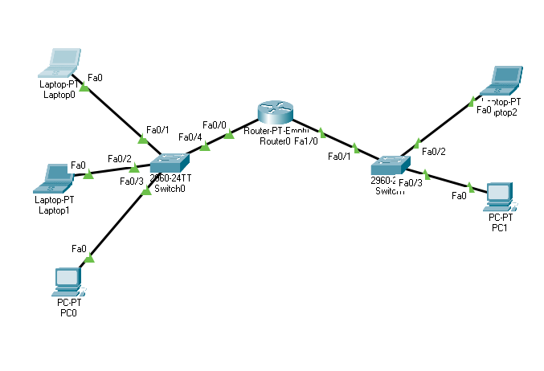
Come funzionano le comunicazioni al livello 2 e 3 del modello ISO/OSI con i rispettivi device di rete

Slide 2
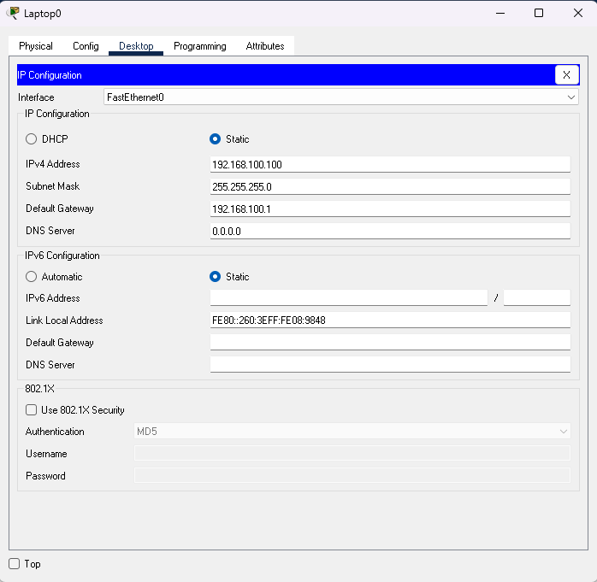
Come funzionano le comunicazioni al livello 2 e 3 del modello ISO/OSI con i rispettivi device di rete
Una volta posizionati tutti gli host, gli switch e il router e aver assegnato a ogni host il proprio IP Network e IP Gateway (come da immagine), si verifica che la comunicazione fra gli host interessati sia effettiva.

Slide 3
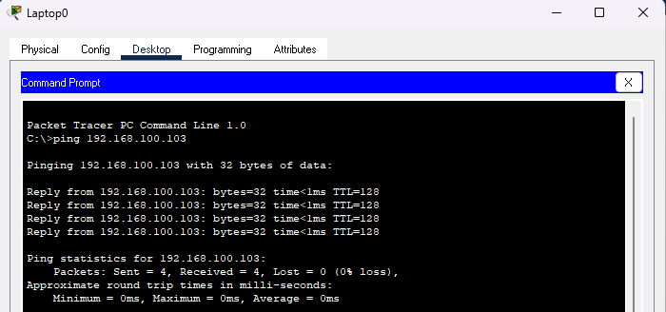
Come funzionano le comunicazioni al livello 2 e 3 del modello ISO/OSI con i rispettivi device di rete
Per capire se la comunicazione fra gli host sulla stessa rete funziona, si userà il comando «ping id_destinatario» dal Command Prompt

Slide 4
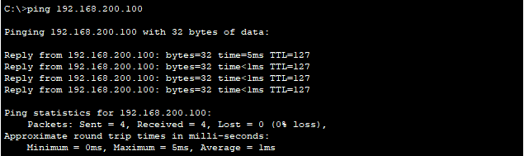
Come funzionano le comunicazioni al livello 2 e 3 del modello ISO/OSI con i rispettivi device di rete
Lo stesso si farà anche in caso di due host che comunicano da due reti diverse. Ma come fanno a comunicare su due reti diverse?

Slide 5
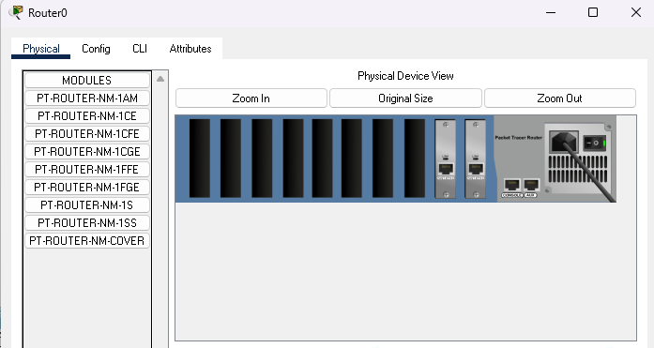
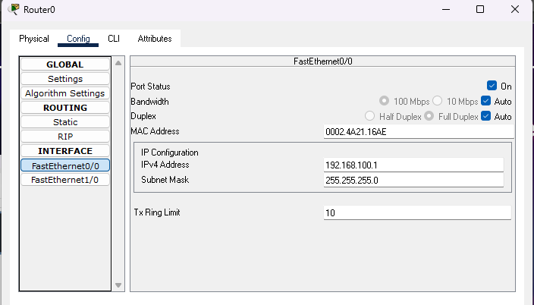
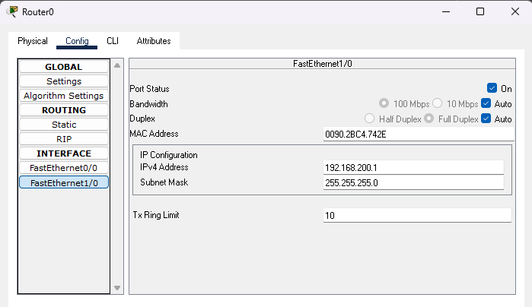
Come funzionano le comunicazioni al livello 2 e 3 del modello ISO/OSI con i rispettivi device di rete
E’ possibile far comunicare due host tramite l’utilizzo di un Router-Gateway che permetterà l’indirizzamento dei pacchetti anche attraverso due reti differenti.
Selezioniamo un Router-Empty, a cui aggiungere un numero di porte tante quante sono le reti: in questo caso, sceglieremo 2 porte di tipo PT-ROUTER-NM-1CFE
Una volta impostate le porte, cliccare sul tab config e passare a configurare le reti nel router, nella sezione INTERFACE.
In questa sezione, avremo le 2 reti da settare come da immagini qui sopra: specificando, quindi, l’IP-Gateway di ogni rete alla corrispettiva porta Ethernet e impostando le porte come SEMPRE ACCESE (Port Status)

Slide 6
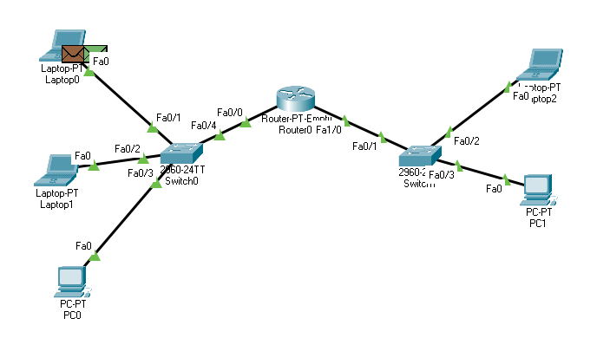
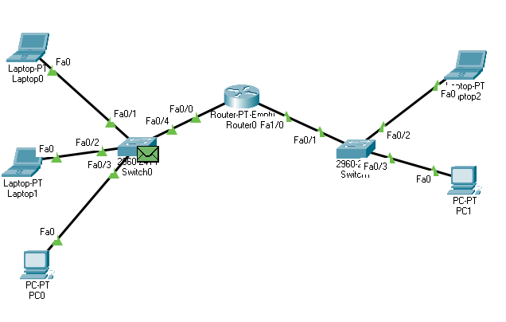
Come funzionano le comunicazioni al livello 2 e 3 del modello ISO/OSI con i rispettivi device di rete
A questo punto, possiamo iniziare a pensare alle comunicazioni effettive fra gli host. Prendiamo in esame un PDU che parta da Laptop0 e che debba arrivare a Laptop2.
Il messaggio parte dall’host Laptop0 per passare allo Switch0, che spacchetta il PDU e lo confronta con la sua tabella alla ricerca della destinazione corretta.
Una volta confrontato con la tabella destinatari e avendo verificato che il suo destinatario non è presente nella sua rete, il PDU passerà al Router che risponderà affermativo sulla tabella dello Switch.

Slide 7
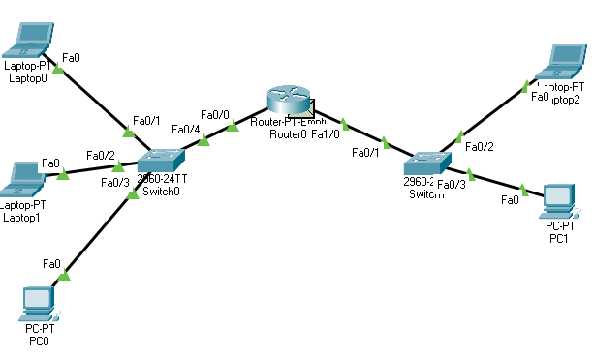
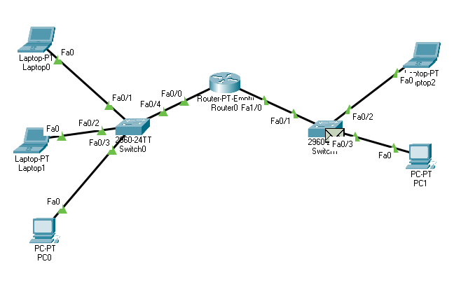
Come funzionano le comunicazioni al livello 2 e 3 del modello ISO/OSI con i rispettivi device di rete
Lo switch passerà il PDU al Router-Gateway che reindirizzerà il PDU verso il secondo Switch (Switch1).
Switch1, quindi, spacchetterà nuovamente il PDU e lo reindirizzerà agli host presenti nella sua tabella, cercando l’host di destinazione.

Slide 8
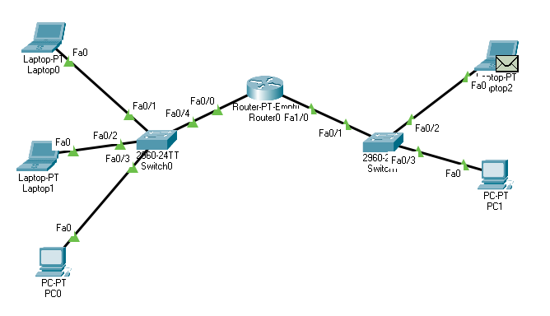
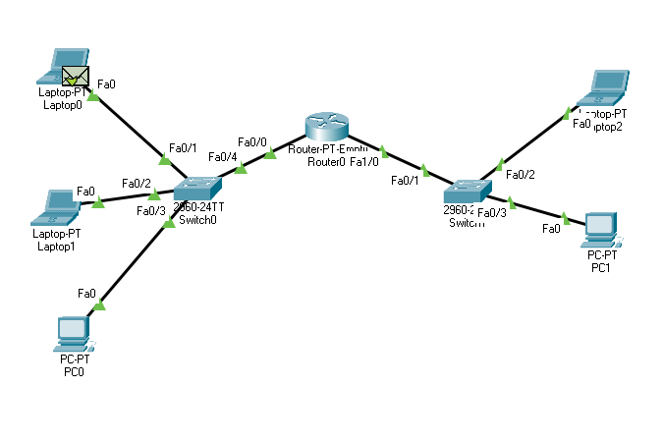
Come funzionano le comunicazioni al livello 2 e 3 del modello ISO/OSI con i rispettivi device di rete
Il PDU, una volta sorpassato lo switch, arriverà alla sua destinazione e, una volta raggiunta e raccolta una risposta di conferma dall’host, farà il percorso inverso tornando direttamente al proprietario del PDU.
Poi, quindi, il PDU farà ritorno all’host iniziale e farà finire il ciclo di comunicazione a livello di ICMP.

